Slide 1
Попечительский совет МБОУ гимназия «Эврика» им. В.А. Сухомлинского
Председатель Попечительского совета
Чистик Людмила Васильевна

Slide 2
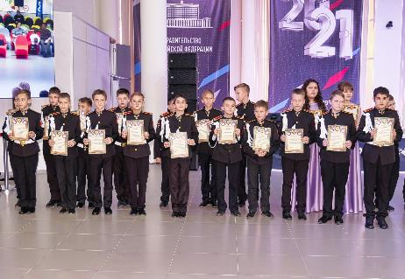
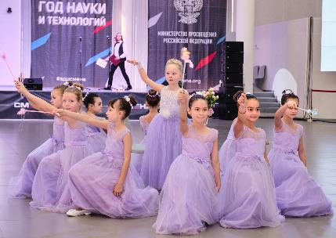
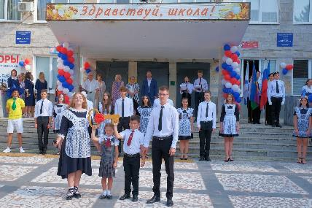
Смета Попечительского совета на 2024-2025 учебный год

Slide 3
Всего
Членов ПС – 1256 чел.
Планируется доходов -18975,5тыс.руб.
В том числе:
Единовременные взносы – 5124,5 тыс. руб.
Членские годовые взносы -13851,00 тыс. руб.
Остаток денежных средств на 01.06.2023г. -2249, 76 тыс. руб.

Slide 4
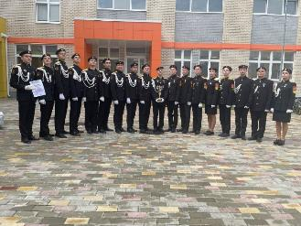
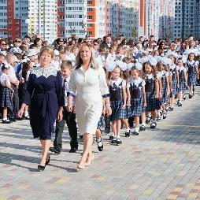
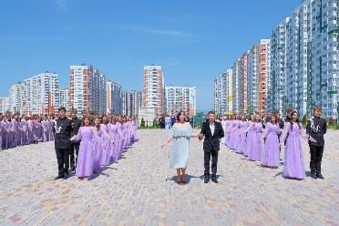
РАСХОДЫ
Доплаты учителям
и штатное расписание – 55% взносов согласно
Положения о Попечительском совете
11673,89 тыс. руб.

Slide 5
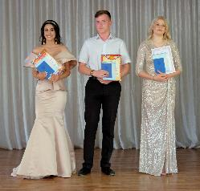
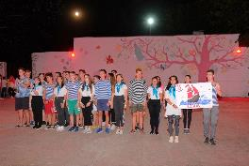
Обеспечение учебного процесса – 780 т.р.
Развивающие игры - 60,00 тыс.руб.
Месячник наук – 10 тыс.руб.
Банеры, стенды - 80 тыс.руб.
Кружковая работа – 10 тыс.руб.
Подписка на газеты, журналы –40 тыс.руб.
Грамоты - 70.тыс.руб.
Расходные матер. в каб. 510 т.р.

Slide 6
Повышение квалификации кадров -320,19 т. Р.
в т.ч. курсы повышения квалификации-
100,19 тыс.руб.
творческие командировки -150.00 тыс.руб.
конкурсы учащихся и педагогов- 70.00 тыс. руб
Стипендии - 700,00 тыс.р.

Slide 7
Культмассовые расходы -696,00
День пожилых людей - 40,00 тыс. руб.
Культмассовые мероприятия – 185,00 тыс. руб.
Призы на Новый год -100,00 тыс. руб.
Премия «Успех» (оформление, наградной материал) -50,00 тыс. руб.
Гимназический бал (оформление, наградной и подарочный материал) -140,00 тыс. руб.
Представительские расходы - 5,00 тыс. руб.
Награда классов – 176 тыс. руб.

Slide 8
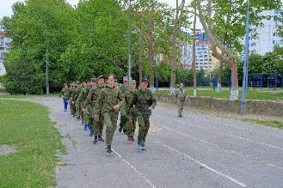
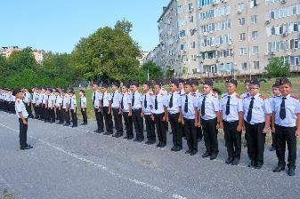
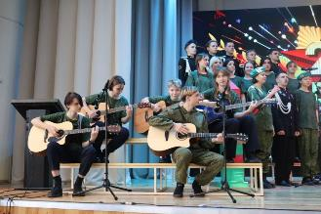
Спортивные мероприятия 320,00
спортивная форма – 30.00 тыс. руб.
месячник военно-патриотич. работы
( наградные матералы) -50,00 тыс. руб.
Спортинвентарь - 150 тыс. руб.
военно-патриотические конкурсы и слеты - 90.00 тыс. руб.

Slide 9
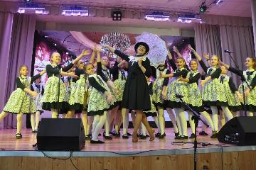
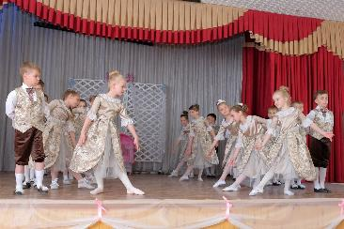
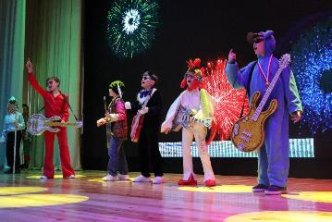
Летняя площадка -15,00 тыс. руб.
Обновление костюмов -30,00 тыс. руб.
Печать методических разработок 50.00 т. р.
Взнос «Ассоциация лучшие школы России» -25.00 тыс. руб.
Заправка и ремонт картриджей

Slide 10
Другие расходы
Расходы в экстренных ситуациях- 500,00 тыс. руб.
Благоустройство территории - 150,00 тыс. руб.
Расходные материалы к оргтехнике -400,00 тыс. р
Приобретения 1861,67 т.р. :
Оборудование музея -1053,60 т. р.
Приобретение оборудования – 748,07 т.р.

Slide 11
Хозяйственные расходы -300 тыс. руб. в том числе:
хоз. и уборочный материал – 85т.р.
бактерицидные и дезсредства -10т.р.
содержание автотранспорта- 150т.р.
Приобретение медикаментов – 10 т.р.
медосмотр сотрудников -20т.р.
Вода 10 т.р.

Slide 12
Прочие расходы - 250,00
в том числе:
заправка картриджей -15,00 тыс. руб.
видеосъемка - 15,00 тыс. руб.
Программное обеспечение -80.00 т.р.
канцелярские товары -100,00 тыс. руб.
услуги банка - 80,00 тыс. руб.
почтовые расходы - 5,00 тыс. руб.
налоги (транспортный) - 4,00 тыс. р.

